Slide 1
Kineziologie I.
Mgr. Veronika Málková

Slide 2
Kineziologie I. Úvod do kineziologie – pohybové chování, pohybová aktivita, vazivo, chrupavka, kost, kostní spoje, klouby, motorická jednotka

Slide 3
Kineziologie I.
Kineziologie (z řeckého "kinesis" = pohyb) – věda zabývající se studiem pohybu člověka a zvířat (fyziologické, biomechanické, psychologické mechanizmy)
Prostředky: vizuální hodnocením pohybu, měření svalové a mozkové aktivity, monitorování fyziologických, behaviorálních a kognitivních funkcí aj.
Dělení kineziologie:
- vývojová
- speciální: - posturální,
- prototypových činností (chůze, běh),
- jemné motoriky (ruka),
- komunikační (mimika, artikulace),
- patologická (při nemocech),
- zvláštní (pracovní, sportovní, umělecká).

Slide 4
Kineziologie I.
Základní projevy živé hmoty: dráždivost, látková výměna, rozmnožování a pohyb
Pohyb neživého objektu = působení zevní síly
Pohyb živé hmoty = vlastní vnitřní zdroj síly + dosažení konkrétního zamýšleného cíle (teleologie)
Pohyb: změna polohy v závislosti na prostoru a čase
Aktivní pohyb (účelově řízen CNS) x pasivní pohyb (vyvolán vnější silou)
Klid:
- částečný klid - krátkodobý (regenerace sil)
- dlouhodobý („toxický“, vytváří škody)
- úplný klid – smrt

Slide 5
Kineziologie I.
Pohybové chování: souhrnný průběh pohybové činnosti
- jeho analýza je základem diagnostiky pohybové funkce
- pudové (hlad, nebezpečí, hledání sexuálního partnera) x ideomotorický pohyb
- ovlivňováno i změnami vnitřního prostředí (snížení hladiny glykémie, zvýšení adrenalinu, aj.)
- vede k tvorbě látek ovlivňujících pocity a prožitky člověka (vyplavení endorfinů)

Slide 6
Kineziologie I.
Vliv pohybu na životní pochody
Nedostatek pohybu:
- strukturální změny v organismu (atrofie, zkrácení ligament, změna struktury skeletu),
- snížení krevního oběhu (periferní pumpa),
- zpomalení metabolických procesů,
- bolesti, deprese, nespavost,
- poruchy GIT (zácpa), KVS nemoci, rakovina,
- zhoršení koordinace i výkonu řídících funkcí CNS.
Celkový projev: zhoršená přizpůsobivost vlivům zevního prostředí a vznik negativních psychických změn.

Slide 7
Kineziologie I.
Vliv pohybu na životní pochody
Přiměřená pohybová aktivita:
- přírůstek svalové hmoty,
- zlepšení elasticity vaziva a ligament,
- mírné zvětšení pohybového rozsahu,
- přestavba trámčiny skeletu se zvýšením pevnosti,
- zlepšení výkonu, řízení a koordinace CNS,
- zvýšení celkové úrovně metabolismu a zvýšení funkčních kapacit tělesných systémů.
Celkový projev: zvýšení odolnosti vůči vnějším vlivům, vznik pozitivních psychických změn.

Slide 8
Kineziologie I.
Vliv pohybu na životní pochody:
Přetížení pohybového aparátu:
- poškození svalů, vaziva, svalových úponů a místní cirkulace,
- poškození ligament a kloubních pouzder,
- poškození řídících mechanismů CNS.
Celkový projev: pocit nemocnosti, únavy, zhoršení celkové výkonnosti a psychického stavu.

Slide 9
Kineziologie I.
Vztah pohybu k funkci CNS
- pohyb řízen CNS,
- kalokagathia,
- pohyb závislý na aferentní signalizaci ze senzorických receptorů z vnějšího i vnitřního prostředí,
- vliv pohybové aktivity na psychické procesy (relaxace, navození bojové nálady),
- pohyb při léčbě pohybových i duševních poruch.
Obecně pohyb ovlivněn/ovlivňuje:
- vnitřní prostředí (glykémie = hlad, adrenalin = útok)
- zevní prostředí (společnost, komunikace, nástroje)
- psychomotorické vztahy (deprese → vadné držení těla)

Slide 10
Kineziologie I.
Poruchy pohybu:
- poruchy mechaniky,
- poruchy řízení (nervy, CNS),
- poruchy logistiky,
- organické poruchy (strukturální – rtg, CT, MRI, EMG),
- funkční poruchy (nestrukturální – 70% všech bolestí pohybového ústrojí).

Slide 11
Kineziologie I.
Organizace pohybového systému:
- opěrná složka (pasivní) – skelet, klouby, vazy
- výkonná složka (aktivní) – svaly
- řídící složka (regulační) – nervový aparát (CNS a periferní nervy)
- logistická složka (infrastrukturální) – přísun, přeměna a odpad látek
Vazivo: pojivová tkáň tvořená vazivovými buňkami (fibroblasty), kolagenními a elastickými vlákny a amorfní mezibuněčnou hmotou
- fibroblasty: značná regenerační kapacita
- kolagenní vlákna: tam, kde je požadovaná vysoká pevnost a ohebnost (šlachy a vazy), ale menší pružnost
- elastická vlákna: méně početná než vlákna kolagenní; tenká, pružná; přimíšena k vláknům kolagenním (v čistší formě pouze v některých vazech páteře)

Slide 12
Kineziologie I.
- amorfní mezibuněčná hmota: sloučenina proteoglykanů; stabilizuje celou strukturu vaziva
- typy vaziva:
řídké kolagenní vazivo (mechanická odolnost minimální; prostory mezi svalovými vlákny kosterních svalů, nosná kostra pro cévy a nervy svalů)
tuhé kolagenní vazivo neuspořádané (mechanicky odolné; vazivová vrstva kůže)
tuhé kolagenní vazivo uspořádané (šlachy, vazy a kloubní pouzdra)
Šlacha: provazec tuhého uspořádaného vaziva, kterým se svaly upínají ke kosti
- zprostředkovávají pružný přenos svalové síly na skelet
- pevnost šlachy = polovina pevnosti kosti
- mez pevnosti (věk, anatomie konkrétní šlachy, typ cévního zásobení, aj.)
- mez pružnosti (s věkem klesá)

Slide 13
Kineziologie I.
Vaz: zpevňuje kloubní pouzdro, příp. probíhá mimo pouzdra a spojuje sousedící kosti
Chrupavka: pojivová tkáň složená z chondrocytů, kolagenních a elastických vláken a amorfní mezibuněčné hmoty
- bezcévná, nemá inervaci; obalena vazivovou vrstvou – perichondriem s cévami a nervy
- amorfní mezibuněčná hmota: proteoglykanový komplex, hlavní součástí chrupavky v rámci objemu; látková výměna, izolace chondrocytů od vnitřního prostředí organismu
- 60 % voda, 40 % bílkoviny (60% kolagen, 40% proteoglykany)
- max. pevnost v tahu = 5% pevnosti kosti
- pružnost chrupavek závislá na obsahu vody

Slide 14
Kineziologie I.
- Typy chrupavky:
hyalinní: nejrozšířenější; konce žeber, kloubní hlavice, skelet hrtanu, průdušnice, průdušek a část podkladu nosu, základ skeletu plodu
elastická chrupavka: pružná, pružnost klesá s věkem; stěna průdušek, chrupavky hrtanu, podklad ušního boltce a část zevního zvukovodu
vazivová chrupavka: mechanická odolnost v tahu, tlaku i zkrutu díky kolagenním vláknům; meziobratlové destičky, stydká spona

Slide 15
Kineziologie I.
Kloubní chrupavka:
- pokrývá kontaktní plochy kloubů
- není rovnoměrně silná ( cca 0,5 – 6 mm, výjimkou kloubní plocha patelly: 7 – 8 mm)
- bez krevních, mízních cév a nervů
- látkovou výměnu a přísun živin zajišťuje synoviální tekutina
- při zatížení kloubu dochází k pružné deformaci chrupavky a vytlačení synoviální tekutiny z amorfní mezibuněčné hmoty do kloubní štěrbiny; při odlehčení proudí synoviální tekutina zpět do chrupavky

Slide 16
Kineziologie I.
Kloubní chrupavka:
- pružnost kloubních chrupavek: čím silnější chrupavka, tím pružnější (s věkem klesá)
- dlouhodobá imobilizace kloubu → porucha látkové výměny a rozpad buněk
- velmi nízká úroveň látkové výměny a anaerobní typ metabolismu → poraněná chrupavka v kloubní dutině poměrně dlouho přežívá (zvláště v mladším věku) a může i pomalu růst, zároveň důvody špatného hojení chrupavky (větší defekty nereparabilní)
- v dětství: opotřebení chrupavky kompenzováno mírným růstem
- v dospělosti:
chrupavka neroste, buněk ubývá → opotřebení částečné, kompenzováno po určitou dobu zmnožením amorfní mezibuněčné hmoty
změna složení amorfní hmoty (úbytek chondroitinsulfátu a kys. hyaluronové) → u starších osob ztráta viskozity mezibuněčné hmoty + snížení schopnosti chrupavky vázat vodu → snížení chrupavky, obnažení vazivových vláken povrchových vrstev a jejich vystavení přímému mechanickému tlaku kloubních ploch → iniciální proces artrózy

Slide 17
Kineziologie I.
Struktura kosti:
Základní kostní hmota a kostní buňky
organická složka matrix – 35% (kolagen, nekolagenní proteiny, kostní buňky), dodává kosti pružnost
anorganická složka matrix – 65% (minerální soli), dodává kosti tvrdost
Periost:
kryje povrch kosti (výjimkou kloubní plochy pokryté chrupavkou a nebo místa úponu svalu či kloubního pouzdra)
2 vrstvy:
zevní fibrózní (longitudinálně uspořádané svazky vaziva)
vnitřní kambiová (vazivové buňky, nepravidelná vazivová vlákna – část do kosti ve formě Sharpeyových vláken; cévy – do kosti Volkmannovými kanálky, tam anastomózují, dále se větví na systém jemných cév a probíhají v Haversových kanálcích; nervová vlákna – z periostu do kosti Haversovými kanálky)

Slide 18
Kineziologie I.
Endost: vnitřní vrstva, tenká vnitřní vrstva preosteoblastů + malé množství vazivové tkáně.
Kostní tkáň:
Vláknitá – vzájemně propojené trámce, mezi nimi kostní buňky
tvorba ve vývojovém období, nachází se v oblasti úponů vazů a šlach, v lebečních švech, v pouzdře nitroušního labyrintu
v prvním roce života nahrazována postupně lamelózní kostí
Lamelózní:
Haversovy lamely – tvoří koncentrické vrstvy, v jejich středu longitudinálně probíhají Haversovy kanálky s cévami a nervy = Haversův systém = osteon (základní strukturální stavební jednotka kompaktní kosti), mezi sousedními systémy malé lakuny s osteocyty
intersticiální lamely – zbytky Haversových systémů, kolem kterých se vytvořily nové Haversovy lamely, vyplňují prostor mezi osteony

Slide 19
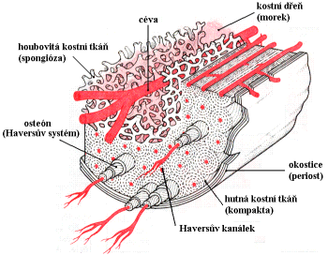
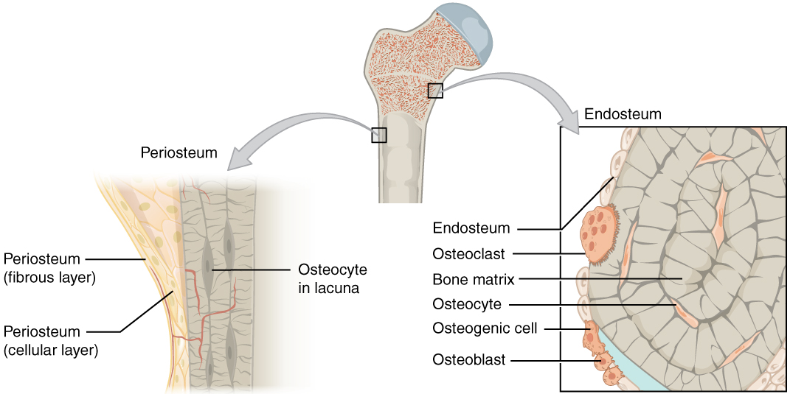
Kineziologie I.
Lamelózní:
substantia spongiosa: z trámců (trabekul) uspořádaných do prostorové struktury tvarem odpovídající působení mechanických sil na kost
v koncové části dlouhých kostí, diploe kostí klenby lební, krátké kosti
substantia compacta: kalcifikovaná z celých 80%, fce mechanická a ochranná
těla dlouhých kostí, povrch koncových částí dlouhých kostí, povrch krátkých kostí, lamina externa et interna kostí klenby lební
https://www.wikiskripta.eu/w/Endost
https://www.kme.zcu.cz/kmet/bio/ksstavba.php

Slide 21
Kineziologie I.
Kostní buňky:
osteoblasty (nevyvinuté kostní buňky): jednojaderné buňky vzniklé z mezenchymálních kmenových buněk; syntéza a mineralizace mezibuněčné hmoty
osteocyty (vyvinuté kostní buňky): osteoblasty začleněné do nově vytvořené mezibuněčné hmoty a později uzavřeny mineralizovanou kostí; syntéza a obnova mezibuněčné hmoty, mechanoreceptory (čidla tlaku a tahu)
osteoklasty: velké mnohojaderné buňky; hlavní funkce je resorpce kostní hmoty

Slide 22
Kineziologie I.
Kostní architektonika: uspořádání průběhu trámců spongiózy v kosti
uspořádání trámců odpovídá působení silokřivek, v jejichž směrech je kost namáhaná; systémy trámců probíhajících v určitých směrem se nazývají kostní trajektorie
vnitřní síly (svalová kontrakce) x vnější síly (tíhová síla)
mechanická zátěž → mohutnější trámce; nezatížené trámce → ztenčování a odbourávání
namáhání kosti: tah, tlak, ohyb, smyk, krut, kombinované, cyklické

Slide 23
Kineziologie I.
Wolffův zákon: zevní tvar, vnitřní struktura i funkční zatížení kosti jsou ve vzájemné harmonii. Při jakékoliv změně dochází k přestavbě kosti, jejímž cílem je dosažení původního stavu rovnováhy.
Osteogenní stimul: dynamická intermitentní zátěž generovaná tahem svalů, gravitace.
Úroveň pohybové aktivity, věk, zdravotní stav, výživa.
Osteoporóza.

Slide 24
Kineziologie I.
Kostní spoje
Vazivové:
- kostní spoje tvořené vazivovými pruhy
- okraje takto spojených kostí nejsou pokryty kloubní chrupavkou (lebeční kosti u novorozence, některé spoje na páteři, spojení mezi kostmi předloktí a bérce, fixační zubní aparát)
- dovolují drobné vzájemné posuny sousedních kostí
Chrupavčité (synchondrózy):
- hyalinní (synchondrózy jednotlivých úseků hrudní kosti) x vazivová chrupavka (stydké kosti, tvoří hlavní část meziobratlových destiček)
- prakticky nepohyblivé, ale pružné spoje
Kostěné (synostózy): druhotné spoje vznikající z původně vazivového nebo chrupavčitého spojení (křížová kost)
- nepohyblivé

Slide 25
Kineziologie I.
Kloub: pohyblivé spojení dvou nebo více kostí (kloubní hlavice a jamka)
- kontaktní plochy pokryty chrupavkou
- štěrbina mezi naléhajícími kostmi vymezena synoviální výstelkou
- konce kostí spojeny kloubním pouzdrem
Typy kloubů: elipsový, sedlový, kladkový, kulový, plochý
Pohyby v kloubech z hlediska kinematiky:
Úhlový pohyb: všechny body pohybujícího se útvaru opisují kruhové oblouky se středem v ose otáčení (kulovité, válcovité, elipsovité, kladkové klouby)
Translační pohyb: všechny body pohybujícího se útvaru urazí stejnou dráhu (ploché klouby a klouby s nepravidelným zakřivením (sedlovité či válcovité klouby)
V kinematice kloubů kombinace obou pohybů

Slide 26
Kineziologie I.
Discus et meniscus articularis:
- útvary z vazivové chrupavky mezi kloubními konci kostí, které na své periferii přechází do vaziva kloubního pouzdra
- discus: plná stejně tlustá destička rozdělující vnitřní prostor kloubu na 2 štěrbiny
- menis cus: tvar srpu, na okrajích vysoký a směrem ke středu kloubní plochy se snižuje, neodděluje artikulující kloubní plochy úplně
Fce:
1. vyrovnávají inkongruenci kloubních ploch (femur – tibie)
2. zvyšují pohybové možnosti kloubu
3. shock absorber (pružná deformace při zatížení kloubu a pohlcení části energie)
4. zabránění turbulence

Slide 27
Kineziologie I.
Labrum articulare: chrupavčitý lem obkružující okraje kloubní jamky kořenových kloubů horní a dolní končetiny; zvětšuje kloubní jamku a zlepšuje stabilitu kloubů (ramenní a kyčelní kloub)
Kloubní pouzdro: spojuje artikulující kosti po obvodu styčných ploch
- různě volné dle rozsahu pohybů
- 2 vrstvy:
fibrózní membrána (zevní): mechanická funkce (stabilita a pohyblivost kloubů); tvořena vrstvou kolagenního vaziva a na některých místech zpevněna vazy; další zesílení KP zajištěno mimokloubními vazy a úpony nebo začátky svalů
vnitřní synoviální membrána (ohraničuje kloubní dutinu): základem nesouvislá vrstva plochých až kubických buněk, tzv. synovialocitů – na povrchu mikroklky pro aktivní transport látek mezi kloubní dutinou a okolní tkání + vrstva kolagenních vláken; nekryje kloubní chrupavky, discy ani menisky; v některých kloubech vybíhá do výrazné řasy, tukové polštáře, klky či přepážky

Slide 28
Kineziologie I.
Synoviální tekutina: filtrát plazmy + produkt synovialocytů (kys. hyaluronová)
- množství proměnlivé (větší u velkých kloubů)
3 funkce:
1. Zabezpečuje výživu kloubních chrupavek
2. Zvyšuje a udržuje pružnost chrupavek
3. Snižuje tření kloubních ploch (zabránění opotřebení)

Slide 29
Kineziologie I.
Motorická jednotka (MJ) – základní funkční a strukturální prvek motoriky
motoneuron v předním rohu míšním + kontraktilní svalová vlákna
Pracovní cyklus motorické jednotky („vše nebo nic“):
1. aktivní stav (vše) – zkrácení svalu
2. klidový stav (nic) – normální délka svalu

Slide 30
Kineziologie I.
Zkrácení svalu:
při podráždění MJ,
při vzniku AP dojde k depolarizaci membrány motoneuronu → vznik vzruchu (energie se odevzdává pro šíření vzruchu, katabolický proces),
po depolarizaci nutná repolarizace membrány (čerpání energie pro další vzruch, anabolický proces), tzv. doba restituce, trvání 100 ms,
trvání kontrakce: tonické (pomalé) motoneurony mají delší svalový záškub, fázické (rychlé) motoneurovy mají kratší trvání záškubu.

Slide 31
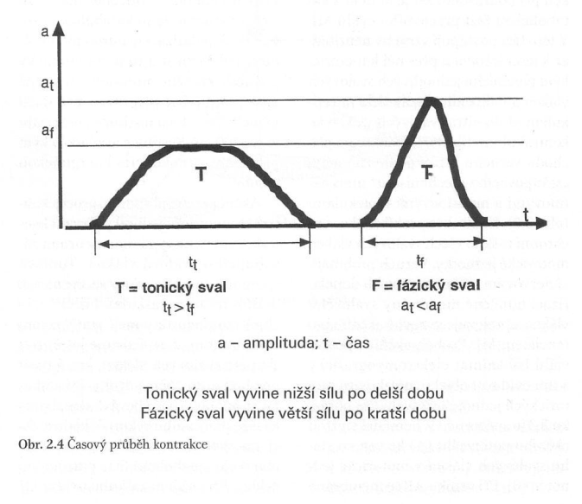
Kineziologie I.
Véle, 2006

Slide 32
Kineziologie I.
Nábor MJ:
prostorová sumace:
postupné zapojování motorických jednotek dle požadavků na velikost svalové síly (od malých po velké MJ), tzv. asynchronní aktivace → plynulý nárůst svalové síly
nově napojená MJ zůstává aktivní do doby poklesu svalové síly. Inaktivace probíhá v opačném pořadí než nábor. Nelze tímto dosáhnout maximálního momentu síly, k tomu nutná časová sumace.
časová sumace:
zvýšení frekvence vzruchů směrem k aktivovaným MJ → krátkodobé zvýšení síly na úroveň maxima za cenu rychlého nástupu únavy.
v nouzových situacích při potřebě vyvinout krátkodobě velmi silný silový moment → výboje se synchronizují, stoupne velikost okamžitého silového momentu; současně klesá plynulost kontrakce a objevuje se až sakadovaný pohyb, vznikají záškuby, které mohou způsobit mikrotraumata → entezopatie!

Slide 33
Kineziologie I.
synchronizace se objevuje jen na konci maximálního úsilí a krátkodobě!!! (za normálních situací)
za patologických situací: už při nižším úsilí nebo při poruše řízení
Klidová fáze (pasivní):
výchozí stav MJ před příchodem vzruchu i konečný stav po záškubu
nikoliv elektrická aktivita, ale chemický proces (relaxační faktor)

Slide 34
Kineziologie I.
Trofická funkce MJ
přerušení nervu či zničení motoneuronu vede k atrofii svalu; kontraktilní vlákna se mění na tukovou nebo vazivovou tkáň → zánik motorické funkce i přes zachování krevního zásobení
Závěr: motoneuron vedle vzruchů také zdrojem látek udržujících kontraktilitu vláken
Vlastnosti svalových vláken určují příslušné motoneurony.

Slide 35
Seznam literatury
ČÁPOVÁ, Jarmila. Od posturální ontogeneze k terapeutickému konceptu. 1. vyd. Repronis, 2016. 200 s. ISBN 978-80-7329-418-2.
BERNHARD, Reichert. Palpační techniky – povrchová anatomie pro fyzioterapeuty. 1. vyd. Praha: Grada, 2021. 408 s. ISBN 978-80-271-0670-7.
DYLEVSKÝ, Ivan. Obecná kineziologie. 1. vyd. Praha: Grada, 2007. 190 s. ISBN 9788024716497.
DYLEVSKÝ, Ivan. Speciální kineziologie. 1. vyd. Praha: Grada, 2009. 180 s. ISBN 9788024716480.
DYLEVSKÝ, Ivan. Klinická kineziologie a patokineziologie, 1.díl, 2. díl. 1. vyd. Praha: Grada, 2021. 845 s. ISBN 978-80-271-0230-3.
KAPANDJI, A.I. The Physiology Of The Joints: The Upper Limb, The Lower Limb, The Spinal Column, Pelvic Girdle and Head. Handspring Publishing Limited.
KOLÁŘ, P. Rehabilitace v klinické praxi. 1. vyd. Praha: Galén, 2009, 713 s. ISBN 978-80-7262-657-1

Slide 36
Seznam literatury
SKALIČKOVÁ – KOVÁČIKOVÁ, Věra. Diagnostika a fyzioterapie hybných poruch dle Vojty. 1. vyd. Olomouc: RL – CORPUS, s.r.o., 2017. 223 s. ISBN 978-80-270-2292-2.
ŠVESTKOVÁ, Olga. Rehabilitace motoriky člověka - Fyziologie a léčebné postupy. Praha: Grada, 2017. ISBN 978-80-271-0084-2.
VÉLE, František. Kineziologie : přehled klinické kineziologie a patokineziologie pro diagnostiku a terapii poruch pohybové soustavy. 2., rozš. a přeprac. vyd. Praha: Triton, 2006. 375 s. ISBN 8072548379.
www.muscleandmotion.com

Slide 37
Děkuji za pozornost

